Slide 1
শুভেচ্ছা ও অভিনন্দন
মো. জাফর আলী, আরবি প্রভাষক, রামপুর আদর্শ আলিম মাদরাসা, চাঁদপুর সদর, চাঁদপুর। মোবাইল ন. ০১৮১৪২৪১১৬২, E-mail: mzafaralicp@gmail.com

Slide 2
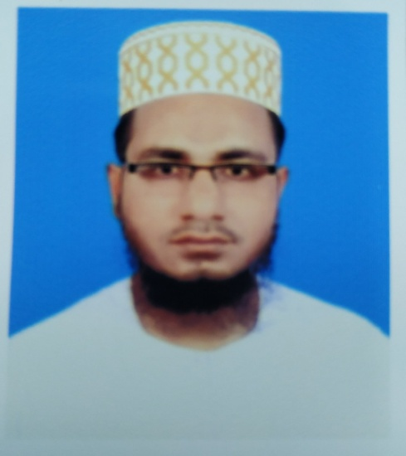
পরিচিতি
মো. জাফর আলী
আরবি প্রভাষক,
রামপুর আদর্শ আলিম মাদরাসা
চাঁদপুর সদর, চাঁদপুর।
মোবাইল নং ০১৮১৪২৪১১৬২
E-mail:mzafaralicp@gmail.com
শ্রেণি: আলিম
বিষয়: কুরআন মাজীদ
সূরা আন নিসা
আয়াত নম্বর: ১-5
তারিখ: ২৪/১১/২০২০
মো. জাফর আলী, আরবি প্রভাষক, রামপুর আদর্শ আলিম মাদরাসা, চাঁদপুর সদর, চাঁদপুর। মোবাইল ন. ০১৮১৪২৪১১৬২, E-mail: mzafaralicp@gmail.com

Slide 3
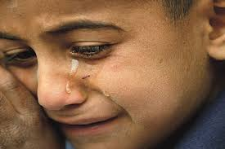
নিচের ছবিগুলো লক্ষ্য কর:
প্রতীকি ছবি
এ বিষয়ে শরীয়তের বিধান কী?
মো. জাফর আলী, আরবি প্রভাষক, রামপুর আদর্শ আলিম মাদরাসা, চাঁদপুর সদর, চাঁদপুর। মোবাইল ন. ০১৮১৪২৪১১৬২, E-mail: mzafaralicp@gmail.com

Slide 4
আয়াত নম্বর : 1-5
মো. জাফর আলী, আরবি প্রভাষক, রামপুর আদর্শ আলিম মাদরাসা, চাঁদপুর সদর, চাঁদপুর। মোবাইল ন. ০১৮১৪২৪১১৬২, E-mail: mzafaralicp@gmail.com

Slide 5
শিখনফল
এই পাঠ শেষে শিক্ষার্থীরা…
আয়াতের শানে নুযুল বলতে পারবে।
আয়াতের বঙ্গানুবাদ করতে পারবে।
تقوى - এর পরিচয় ও স্তর বর্ণনা করতে পারবে।
গুরু্ত্বপূর্ণ শব্দের তাহকীক করতে পারবে।
মো. জাফর আলী, আরবি প্রভাষক, রামপুর আদর্শ আলিম মাদরাসা, চাঁদপুর সদর, চাঁদপুর। মোবাইল ন. ০১৮১৪২৪১১৬২, E-mail: mzafaralicp@gmail.com

Slide 6
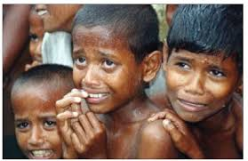
শানে নুযুল
প্রতীকি ছবি
يا ايها الناس الخ আয়াতের শানে নুযুল
মো. জাফর আলী, আরবি প্রভাষক, রামপুর আদর্শ আলিম মাদরাসা, চাঁদপুর সদর, চাঁদপুর। মোবাইল ন. ০১৮১৪২৪১১৬২, E-mail: mzafaralicp@gmail.com

Slide 7
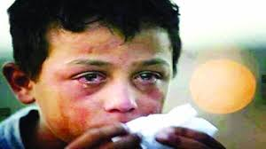
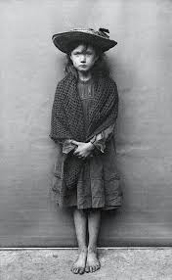
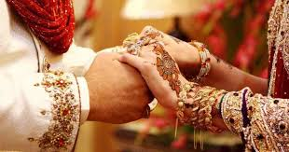
শানে নুযুল
প্রতীকি ছবি
واتوا اليتامى اموالهم الخ আয়াতটির শানে নুযুল
وان خفتم الا تقسطوا الخ আয়াতটির শানে নুযুল
মো. জাফর আলী, আরবি প্রভাষক, রামপুর আদর্শ আলিম মাদরাসা, চাঁদপুর সদর, চাঁদপুর। মোবাইল ন. ০১৮১৪২৪১১৬২, E-mail: mzafaralicp@gmail.com

Slide 8
আয়াতের বঙ্গানুবাদ
1- يَا أَيُّهَا النَّاسُ اتَّقُوا رَبَّكُمُ الَّذِي خَلَقَكُمْ مِنْ نَفْسٍ وَاحِدَةٍ وَخَلَقَ مِنْهَا زَوْجَهَا وَبَثَّ مِنْهُمَا رِجَالًا كَثِيرًا وَنِسَاءً وَاتَّقُوا اللَّهَ الَّذِي تَسَاءَلُونَ بِهِ وَالْأَرْحَامَ إِنَّ اللَّهَ كَانَ عَلَيْكُمْ رَقِيبًا
2- وَآتُوا الْيَتَامَى أَمْوَالَهُمْ وَلَا تَتَبَدَّلُوا الْخَبِيثَ بِالطَّيِّبِ وَلَا تَأْكُلُوا أَمْوَالَهُمْ إِلَى أَمْوَالِكُمْ إِنَّهُ كَانَ حُوبًا كَبِيرًا
3- وَإِنْ خِفْتُمْ أَلَّا تُقْسِطُوا فِي الْيَتَامَى فَانْكِحُوا مَا طَابَ لَكُمْ مِنَ النِّسَاءِ مَثْنَى وَثُلَاثَ وَرُبَاعَ فَإِنْ خِفْتُمْ أَلَّا تَعْدِلُوا فَوَاحِدَةً أَوْ مَا مَلَكَتْ أَيْمَانُكُمْ ذَلِكَ أَدْنَى أَلَّا تَعُولُوا
মো. জাফর আলী, আরবি প্রভাষক, রামপুর আদর্শ আলিম মাদরাসা, চাঁদপুর সদর, চাঁদপুর। মোবাইল ন. ০১৮১৪২৪১১৬২, E-mail: mzafaralicp@gmail.com

Slide 9
আয়াতের বঙ্গানুবাদ
4- وَآتُوا النِّسَاءَ صَدُقَاتِهِنَّ نِحْلَةً فَإِنْ طِبْنَ لَكُمْ عَنْ شَيْءٍ مِنْهُ نَفْسًا فَكُلُوهُ هَنِيئًا مَرِيئًا
5- وَلَا تُؤْتُوا السُّفَهَاءَ أَمْوَالَكُمُ الَّتِي جَعَلَ اللَّهُ لَكُمْ قِيَامًا وَارْزُقُوهُمْ فِيهَا وَاكْسُوهُمْ وَقُولُوا لَهُمْ قَوْلًا مَعْرُوفًا
মো. জাফর আলী, আরবি প্রভাষক, রামপুর আদর্শ আলিম মাদরাসা, চাঁদপুর সদর, চাঁদপুর। মোবাইল ন. ০১৮১৪২৪১১৬২, E-mail: mzafaralicp@gmail.com

Slide 10
জোড়ায় কাজ
আয়াত থেকে জানা গেল, দুই, তিন, চারটি পর্যন্ত বিবাহের বৈধতা সীমাবদ্ধ। স্বীয় মতামত ব্যক্ত কর।
মো. জাফর আলী, আরবি প্রভাষক, রামপুর আদর্শ আলিম মাদরাসা, চাঁদপুর সদর, চাঁদপুর। মোবাইল ন. ০১৮১৪২৪১১৬২, E-mail: mzafaralicp@gmail.com

Slide 11
تعريف التقوى ومراتبه
আল্লামা বায়যাভির ভাষায়,
فرط الصيانة বা অধিক সংরক্ষণ করা
ইমাম রাযি রহ. تقوى –এর আভিধানিক অর্থে বলেন الخشية তথা ভয় করা। যেমন- يايها الناس اتقوا ربكم
الحفاظةবা রক্ষা করা। যেমন- وقنا عذاب النار
বিরত থাকা, আত্মশুদ্ধি ও পরহেযগারি।
মো. জাফর আলী, আরবি প্রভাষক, রামপুর আদর্শ আলিম মাদরাসা, চাঁদপুর সদর, চাঁদপুর। মোবাইল ন. ০১৮১৪২৪১১৬২, E-mail: mzafaralicp@gmail.com

Slide 12
تعريف التقوى ومراتبه
ইসলামী পরিভাষায়, আল্লাহ তাআলার ভয়ে অন্যায়, অত্যাচার ও পাপ কাজ থেকে বিরত থাকার নাম تقوى
প্রসিদ্ধ ওলামায়ে কেরাম এর পারিভাষিক সংজ্ঞায় বলেন, هو خوف من الله تعالى وعذابه بامتثال اوامره واجتناب نواهيه আল্লাহর আদেশ পালন ও নিষেধ থেকে বিরত থাকার মাধ্যমে তাঁকে ভয় করার নাম تقوى
মো. জাফর আলী, আরবি প্রভাষক, রামপুর আদর্শ আলিম মাদরাসা, চাঁদপুর সদর, চাঁদপুর। মোবাইল ন. ০১৮১৪২৪১১৬২, E-mail: mzafaralicp@gmail.com

Slide 13
تعريف التقوى ومراتبه
আবদুল্লাহ ইবনে আব্বাস (রা.) বলেন,
التقوى هو الامتثال لاوامر الله والاجتناب عن نواهيه
আল্লাহর আদেশের আনুগত্য করা এবং তাঁর নিষেধকৃত বিষয় থেকে বেঁচে থাকার নামই তাকওয়া।
তাকওয়ার স্তরসমূহ
সকল প্রকারের শিরক থেকে বেঁচে থাকা তাকওয়ার প্রথম স্তর।
মো. জাফর আলী, আরবি প্রভাষক, রামপুর আদর্শ আলিম মাদরাসা, চাঁদপুর সদর, চাঁদপুর। মোবাইল ন. ০১৮১৪২৪১১৬২, E-mail: mzafaralicp@gmail.com

Slide 14
تعريف التقوى ومراتبه
২. যে সকল কর্মকাণ্ড পাপ কাজে উৎসাহিত করে এমনসব কর্মকাণ্ড থেকে নিজের نفس বিরত রাখা। এ প্রসঙ্গে আল্লাহ তাআলা বলেন-
ولو ان اهل القرى امنوا واتقوا
৩. আল্লাহর প্রতি মনোনিবেশে বাধা সৃষ্টিকারী বিষয় থেকে নিজেকে রক্ষা করা।
মো. জাফর আলী, আরবি প্রভাষক, রামপুর আদর্শ আলিম মাদরাসা, চাঁদপুর সদর, চাঁদপুর। মোবাইল ন. ০১৮১৪২৪১১৬২, E-mail: mzafaralicp@gmail.com

Slide 15
মূল্যায়ন
يايها الناس দ্বারা কাদেরকে উদ্দেশ্য করা হয়েছে?
সমগ্র মানবজাতিকে সম্বোধন করা হয়েছে। কিয়ামতের পূর্ব পর্যন্ত পৃথিবীতে আগত সকল নর-নারী ও অন্যান্য লিঙ্গ এর অন্তর্ভুক্ত।
نفس واحدة দ্বারা কাকে উদ্দেশ্য করা হয়েছে?
প্রসিদ্ধ মুফাসসিরগণের মতে, আয়াতে نفس দ্বারা আদি মানব হযরত আদম (আ.)- কে বুঝানো হয়েছে। কেননা সকল মানবজাতিকে তাঁর থেকে সৃষ্টি করা হয়েছে।
মো. জাফর আলী, আরবি প্রভাষক, রামপুর আদর্শ আলিম মাদরাসা, চাঁদপুর সদর, চাঁদপুর। মোবাইল ন. ০১৮১৪২৪১১৬২, E-mail: mzafaralicp@gmail.com

Slide 16
বাড়ির কাজ
তাহকীক কর:
اتقوا، بث، تساءلون، اوتوا، ملكت.
মো. জাফর আলী, আরবি প্রভাষক, রামপুর আদর্শ আলিম মাদরাসা, চাঁদপুর সদর, চাঁদপুর। মোবাইল ন. ০১৮১৪২৪১১৬২, E-mail: mzafaralicp@gmail.com

Slide 17
সকলকে আন্তরিক ধন্যবাদ
মো. জাফর আলী, আরবি প্রভাষক, রামপুর আদর্শ আলিম মাদরাসা, চাঁদপুর সদর, চাঁদপুর। মোবাইল ন. ০১৮১৪২৪১১৬২, E-mail: mzafaralicp@gmail.com

